Slide 1





DIGITAL TALENT SCHOLARSHIP
2019
digitalent.kominfo.go.id

Slide 2
Python Data Sceince : Membaca File
Nama pembicara dengan gelar

Slide 3
Python: Perintah Open
Bagian 1
Notes:
Modul ini akan membahas tentang bagaimana cara untuk membuat sebuah obyek file menggunakan fungsi open.

Slide 4
Perintah Open
Perintah atau fungsi open memungkinkan anda untuk melakukan operasi file (file handling) seperti:
Write – menulis sebuah file
Read – membaca sebuah file
Append – menambah isi sebuah file

Slide 5
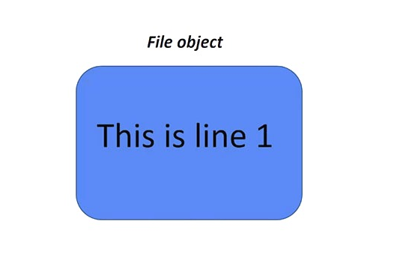
Ilustrasi Cara Kerja Perintah Open
Notes:
Studi Kasus 1.
Anda akan membuka sebuah obyek file dengan menggunakan fungsi open.

Slide 6
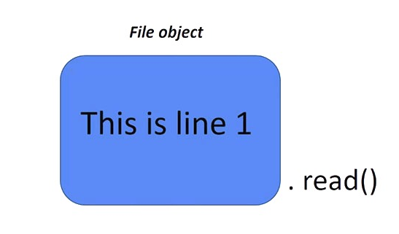
Ilustrasi Cara Kerja Perintah Open
Notes:
Kemudian Anda dapat mengekstraksi isi/data dari file tersebut dengan menggunakan method Read

Slide 7

Ilustrasi Cara Kerja Perintah Open

Slide 8
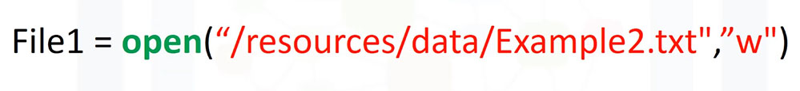
Syntax Perintah Open
Notes:
Sebagai contoh anda ingin membuka file dengan nama Example2.txt

Slide 9
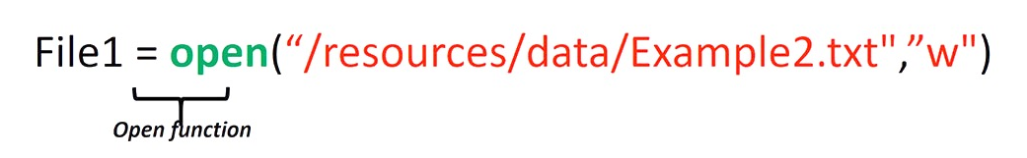
Syntax Perintah Open

Slide 10
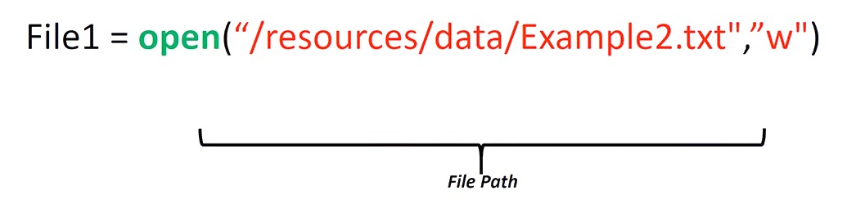
Syntax Perintah Open
Notes:
Argumen pertama berisi informasi alamat direktori (file path) dari lokasi file yang akan dibuka.
File path terdiri dari 2 bagian yaitu:
nama file
alamat direktori file

Slide 11
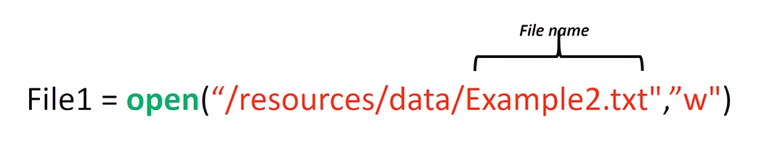
Syntax Perintah Open

Slide 12
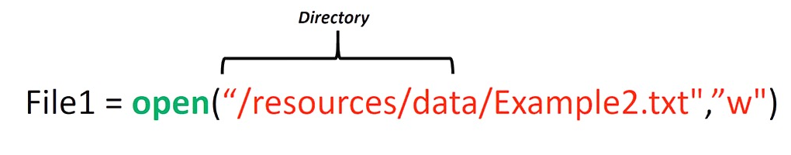
Syntax Perintah Open

Slide 13
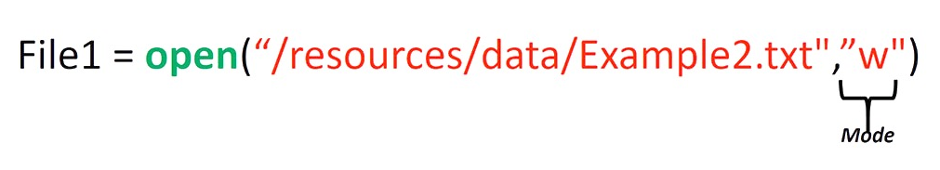
Syntax Perintah Open
Notes:
Terdapat 3 mode pembacaan file pada perintah open:
w. untuk write
r untuk read
a untuk melakukan append data
tanda + digunakan untuk membuat file jika file tersebut tidak tersedia pada direktori.
Adapun mode yang nantinya akan kita gunakan dalam demo adalah mode r atau read.

Slide 14
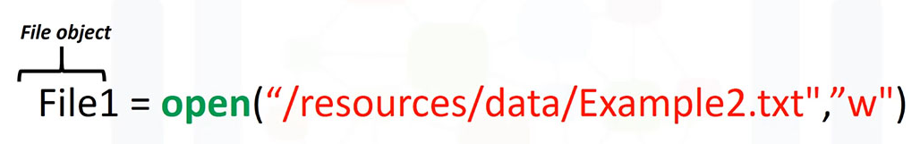
Syntax Perintah Open

Slide 15
Mengakses sebuah file
Bagian 2

Slide 16

Mengakses atribut data dari sebuah file
Notes:
Selanjutnya anda memiliki sebuah file

Slide 17
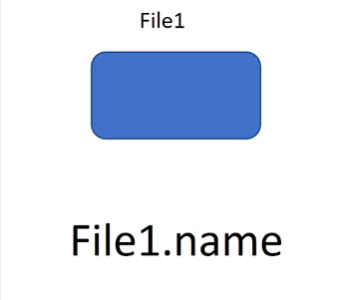
Mengakses atribut data dari sebuah file
Notes:
- Anda dapat memperoleh informasi nama file dengan menggunakan informasi dari atribut data tersebut dengan method .name

Slide 18
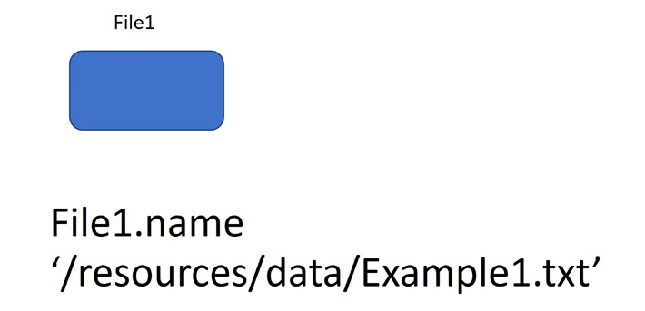
Mengakses atribut data dari sebuah file
‘resources/data/Example1.txt’
Notes:
Hasilnya adalah sebuah string yang berisi informasi mengenai nama file tersebut.

Slide 19
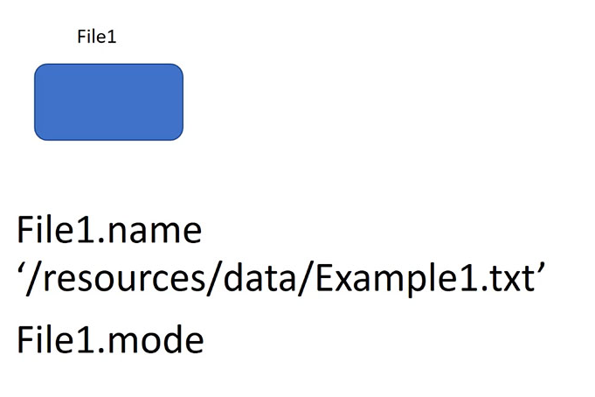
Mengakses atribut data dari sebuah file
‘resources/data/Example1.txt’
Notes:
.mode = untuk mengetahui mode dari obyek file yg dimiliki

Slide 20

Mengakses atribut data dari sebuah file
‘resources/data/Example1.txt’
Notes:
Result = string representasi dari mode file tersebut.
Dalam hal ini r merepresentasi read.

Slide 21
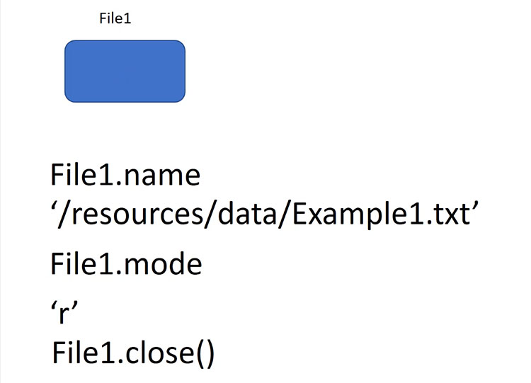
Mengakses atribut data dari sebuah file
‘resources/data/Example1.txt’
‘r’
Notes:
Setelah anda selesai melakukan manipulasi file, Anda HARUS menutup file tersebut dengan menggunakan method .close.
Namun hal ini terkadang suka dilupakan.

Slide 22
Mengakses file dengan perintah With
Bagian 3

Slide 23
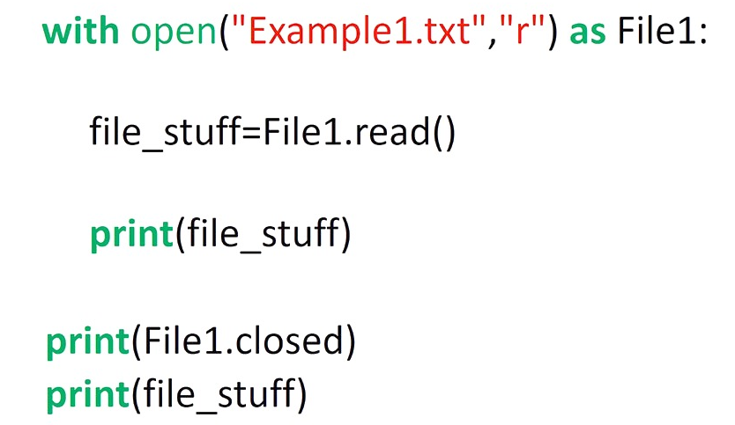
Perintah With
Notes:
Solusi : dengan menggunakan perintah “with”

Slide 24
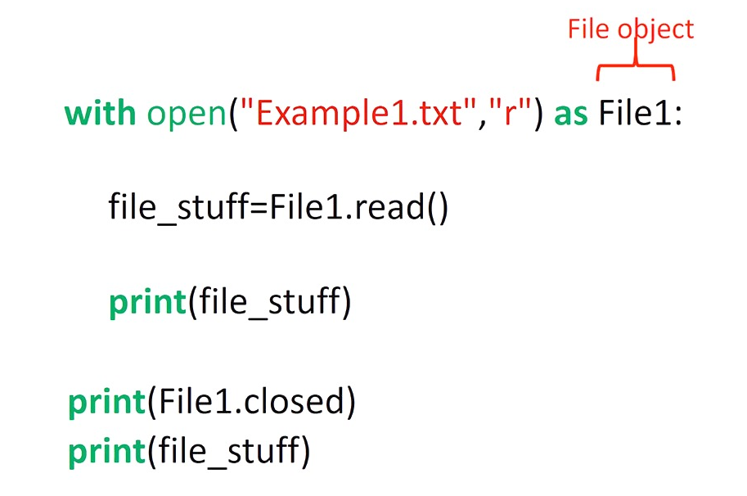
Perintah With

Slide 25
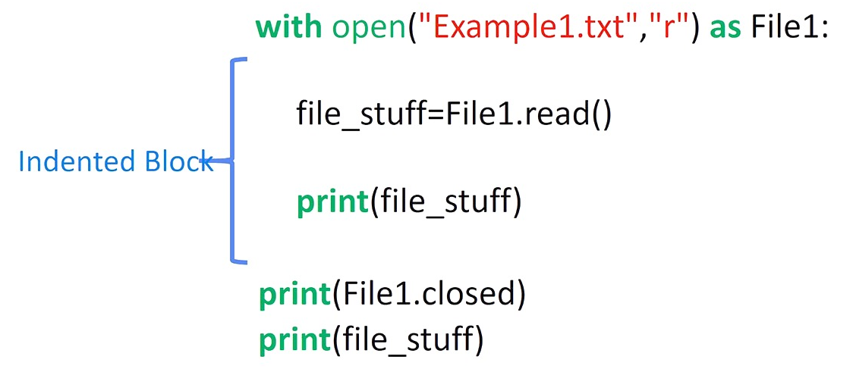
Perintah With
Notes:
Setiap operasi pada blok indented ini akan dieksekusi ketika kode dijalankan, dan file akan langsung ditutup secara otomatis setelah operasi ini dijalankan.

Slide 26
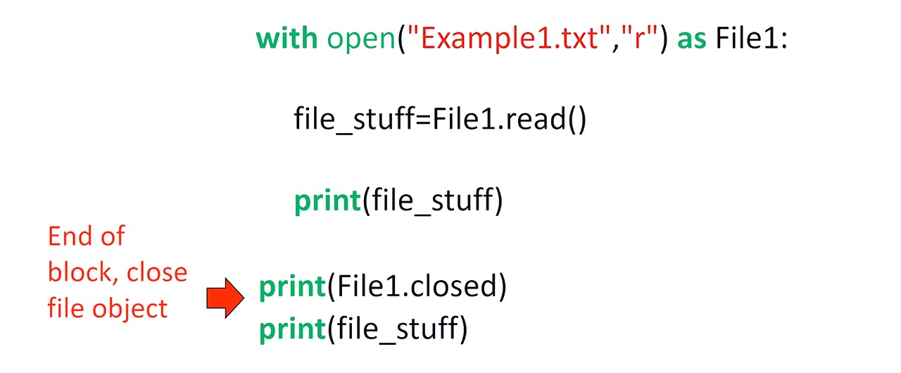
Perintah With
Notes:
Setelah selesai menjalankan kode pada blok indented, program akan menjalankan perintah method .close untuk mengecek apakah file sudah ditutup

Slide 27
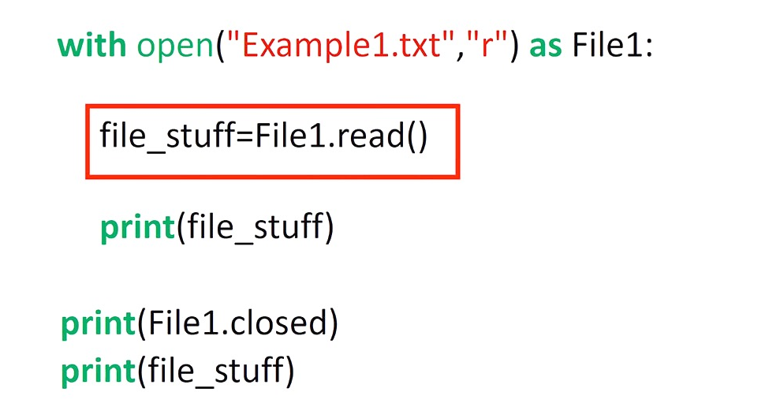
Perintah With
Notes:
Method .read membaca isi dari File1 dan menyimpannya kedalam variabel file_stuff

Slide 28
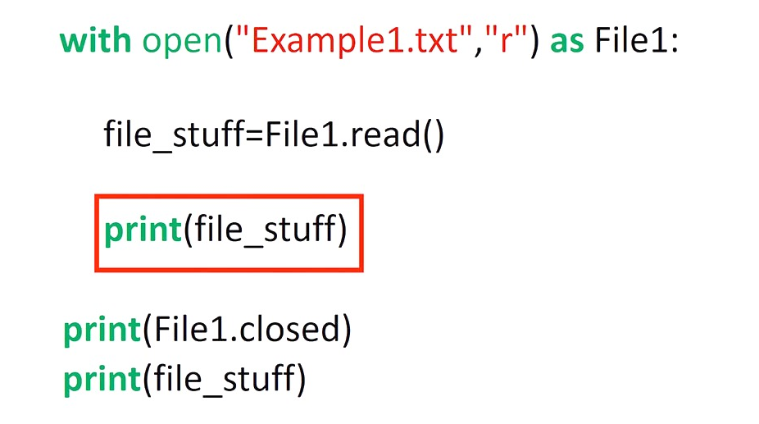
Perintah With
Notes:
Print isi file yg tersimpan pada variabel file_stuff

Slide 29
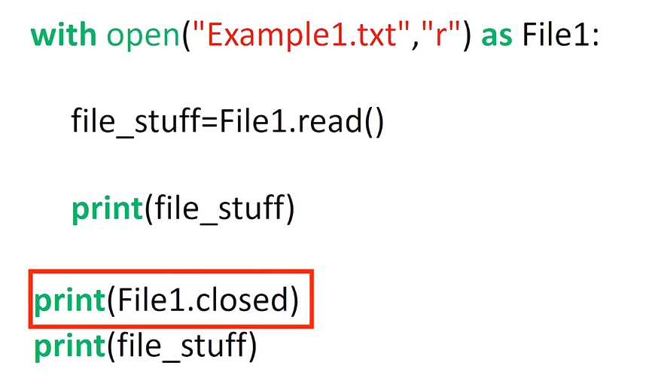
Perintah With
Notes:
Mengecek apakah file1 sudah ditutup.
Anda tetap dapat mengecek apakah file1 sudah ditutup meskipun diluar indentasi perintah with, namun anda tidak bisa membaca isi dari file1.

Slide 30
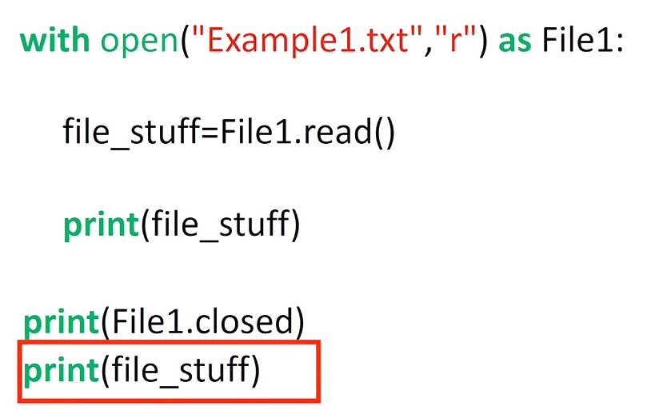
Perintah With
Notes:
print isi variabel file_stuff

Slide 31
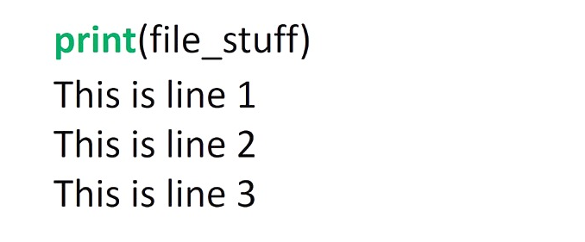
Hasil Eksekusi Perintah

Slide 32
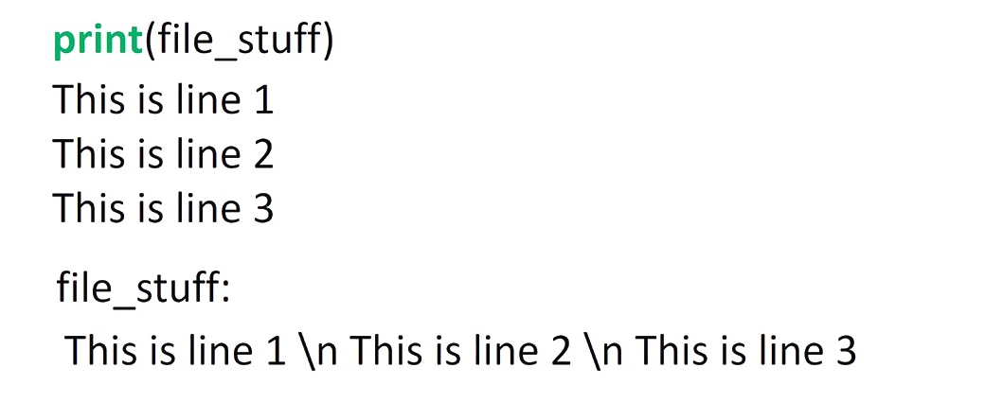
Hasil Eksekusi Perintah
Notes:
kotak merah adalah isi raw dari variabel file_stuff.
\n memberikan informasi pada python kapan untuk memulai sebuah line baru.

Slide 33
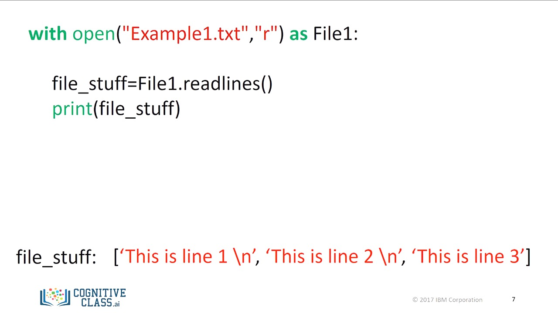
Method Readlines
Notes:
Anda dapat menyimpan informasi dari masing-masing line pada file dengan menggunakan metode .readlines

Slide 34
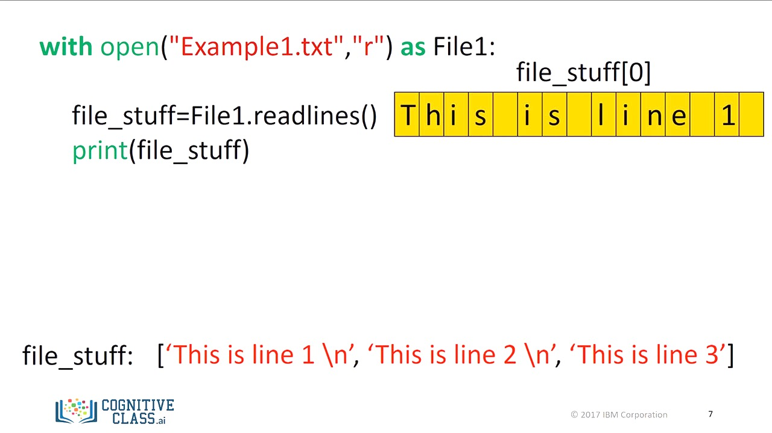
Logika Perintah Readlines

Slide 35
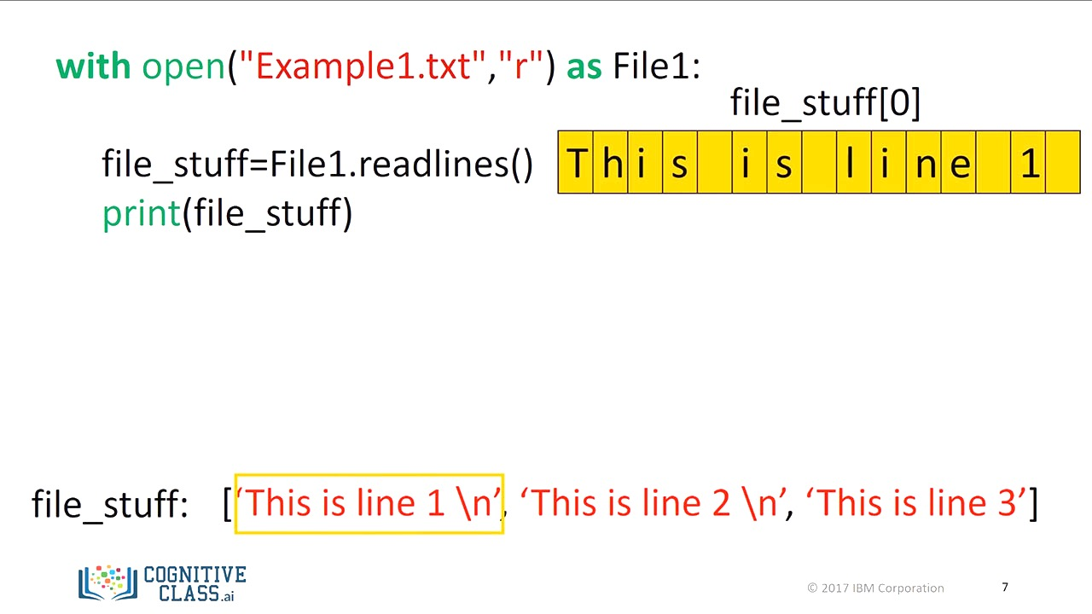
Logika Perintah Readlines

Slide 36
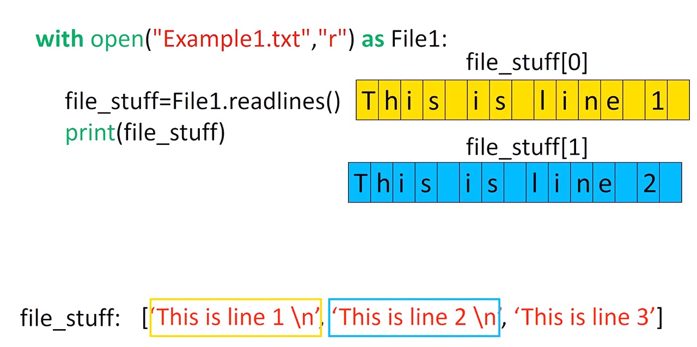
Logika Perintah Readlines

Slide 37
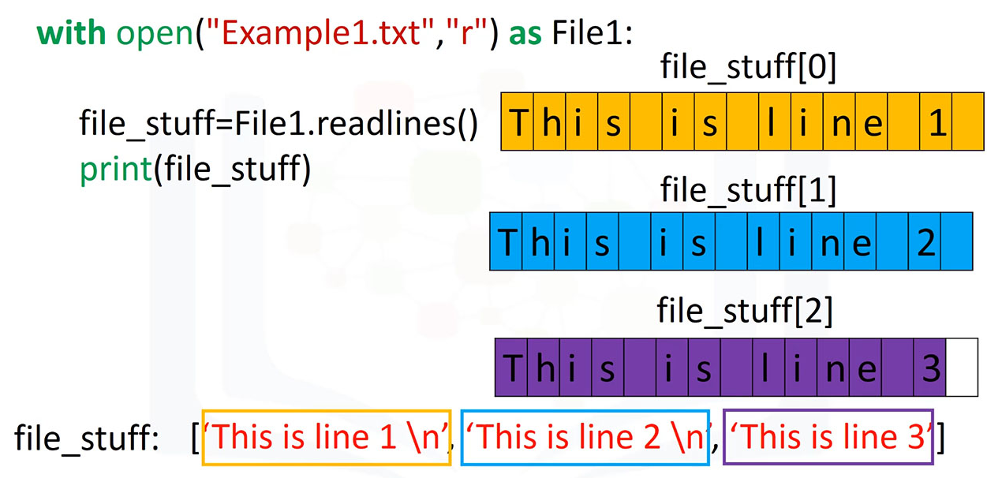
Logika Perintah Readlines

Slide 38
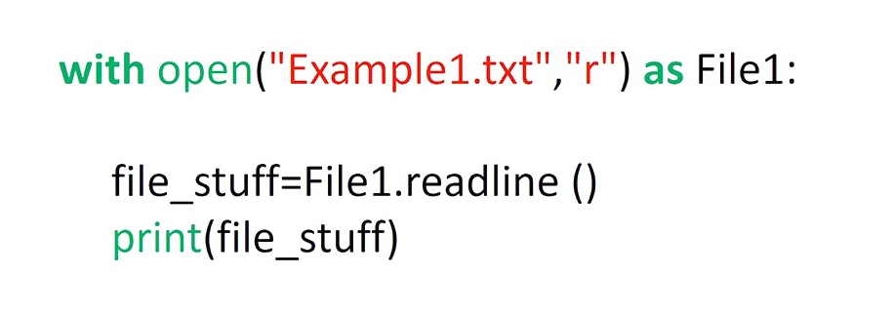
Contoh 2: Perintah Readline

Slide 39
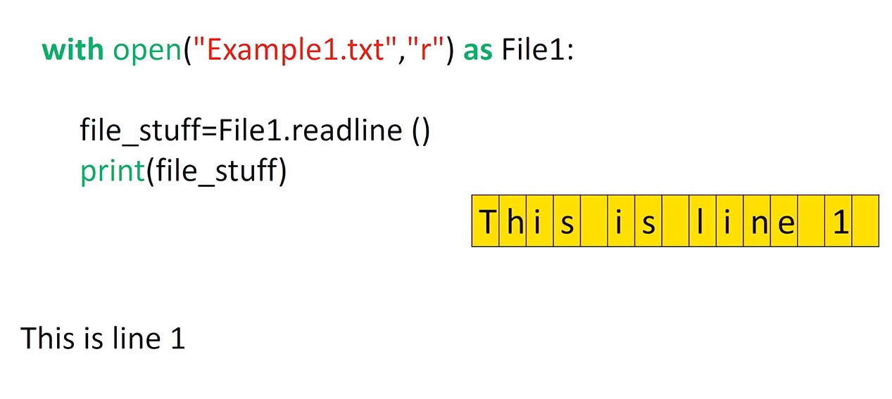
Contoh 2: Perintah Readline
Notes:
Perintah pada contoh ini hanya akan menyimpan informasi dari 1 line.

Slide 40
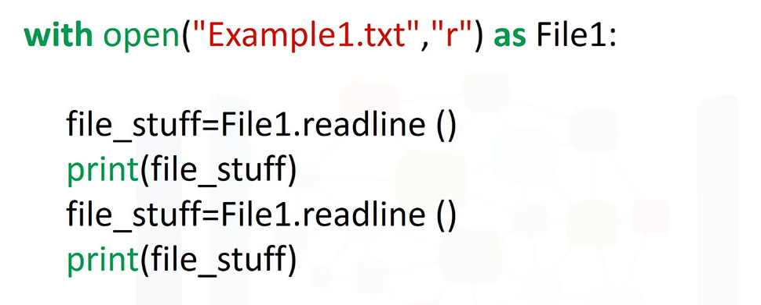
Contoh 2: Perintah Readline
Notes:
Anda dapat menggunakan metode .readline 2 kali sehingga:

Slide 41
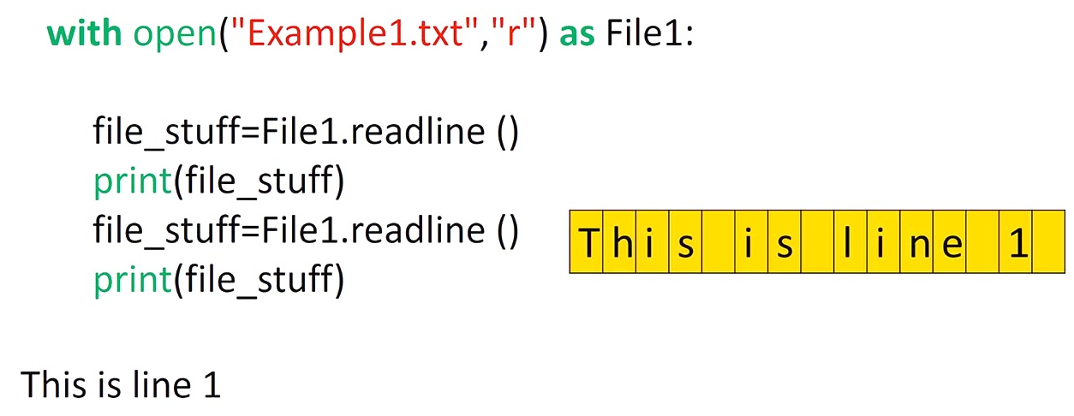
Contoh 2: Perintah Readline
Notes:
pemanggilan pertama akan menyimpan informasi line 1

Slide 42
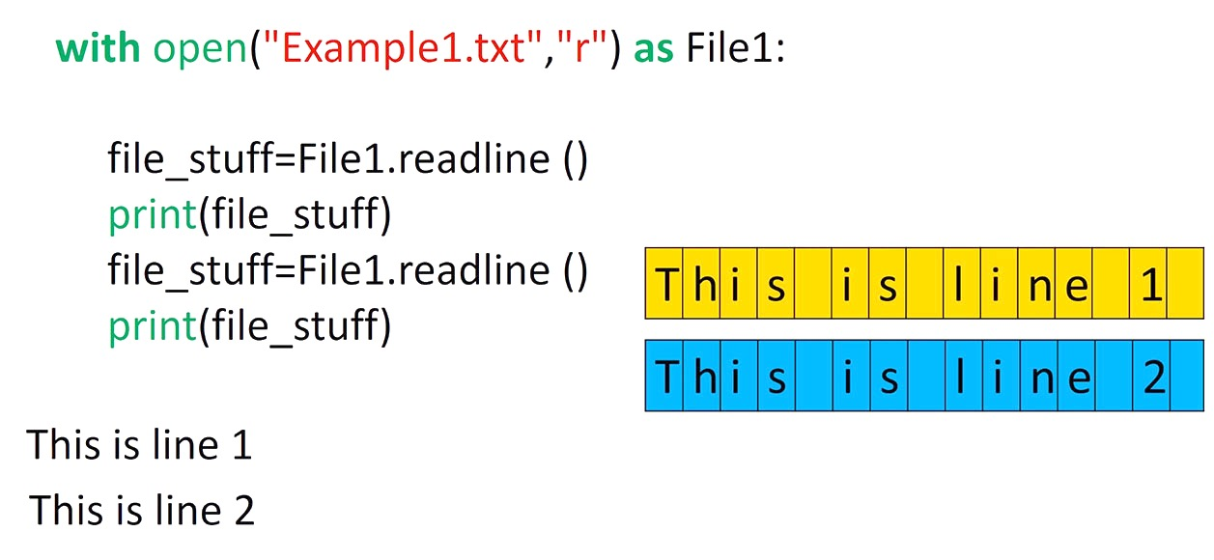
Contoh 2: Perintah Readline
Notes:
pemanggilan kedua akan menyimpan informasi line ke 2

Slide 43
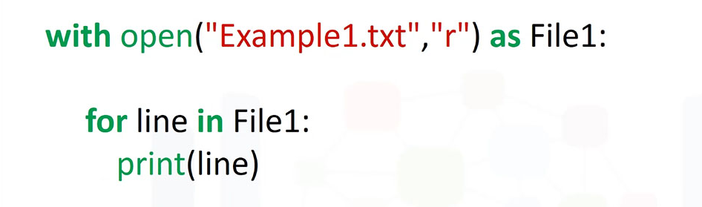
Contoh 3: Membaca isi File rekursif dengan Perintah For
Notes:
Contoh perintah membaca file secara rekursif dengan perintah for.

Slide 44
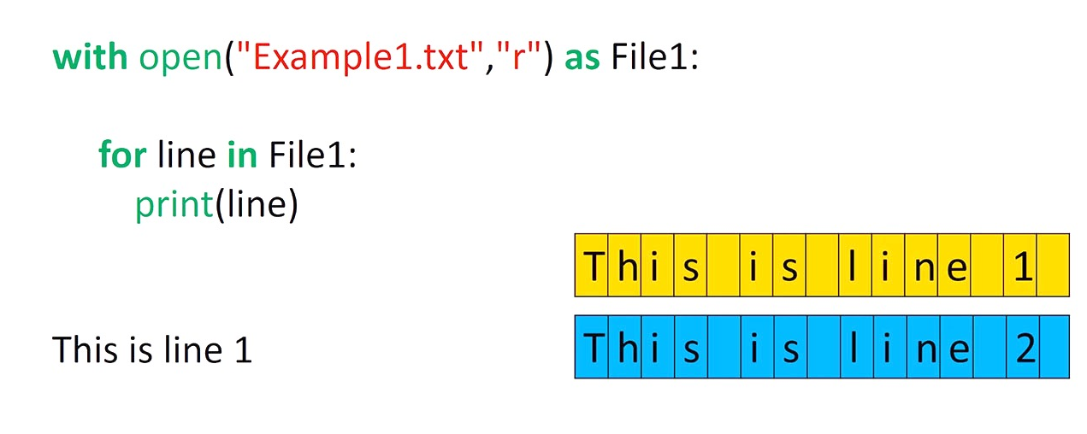
Contoh 3: Membaca isi File rekursif dengan Perintah For

Slide 45
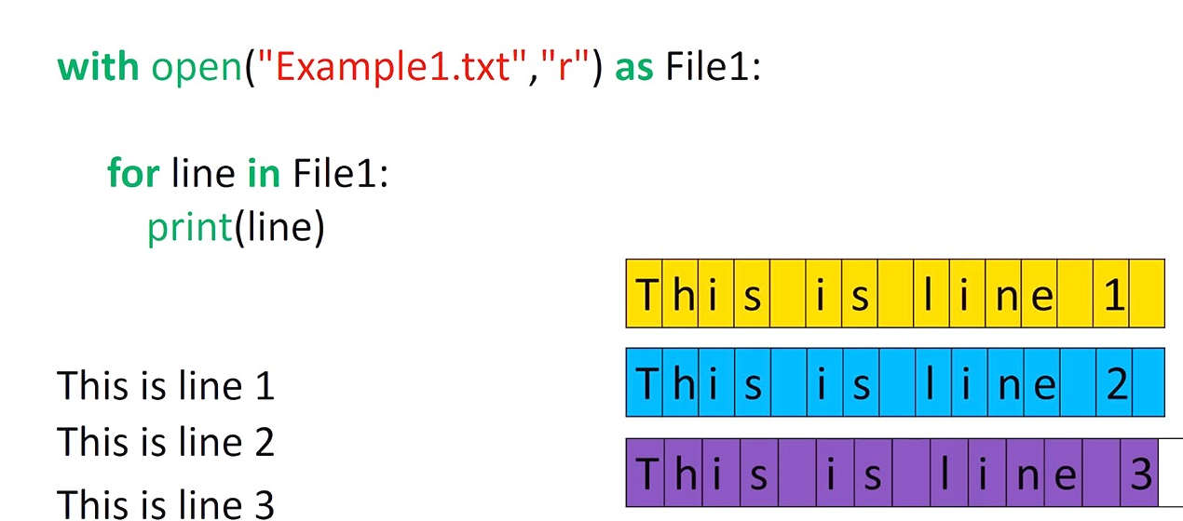
Contoh 3: Membaca isi File rekursif dengan Perintah For

Slide 46
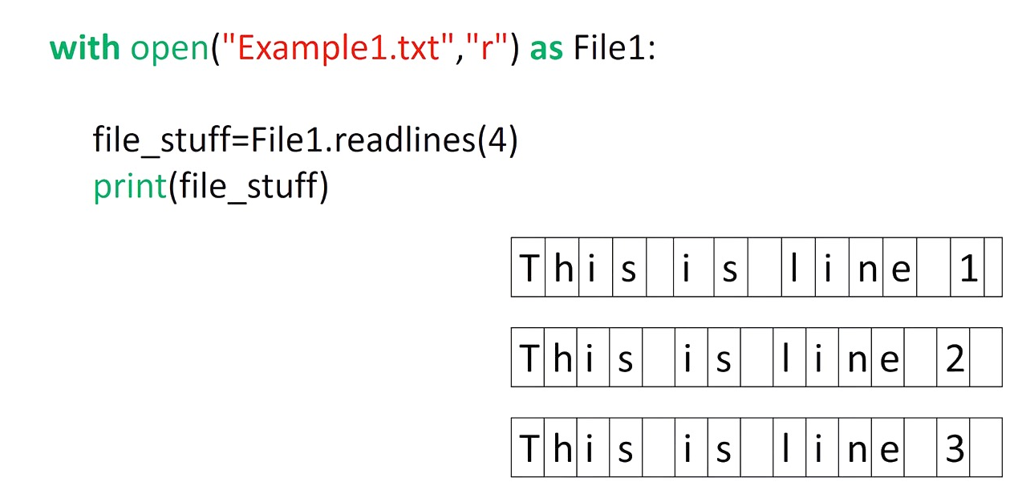
Contoh 4: Membaca setiap karakter pada isi File dengan Perintah Readlines
Notes:
Anda dapat mengekstraksi beberapa karakter dari isi file yang anda miliki dengan perintah .readline

Slide 47
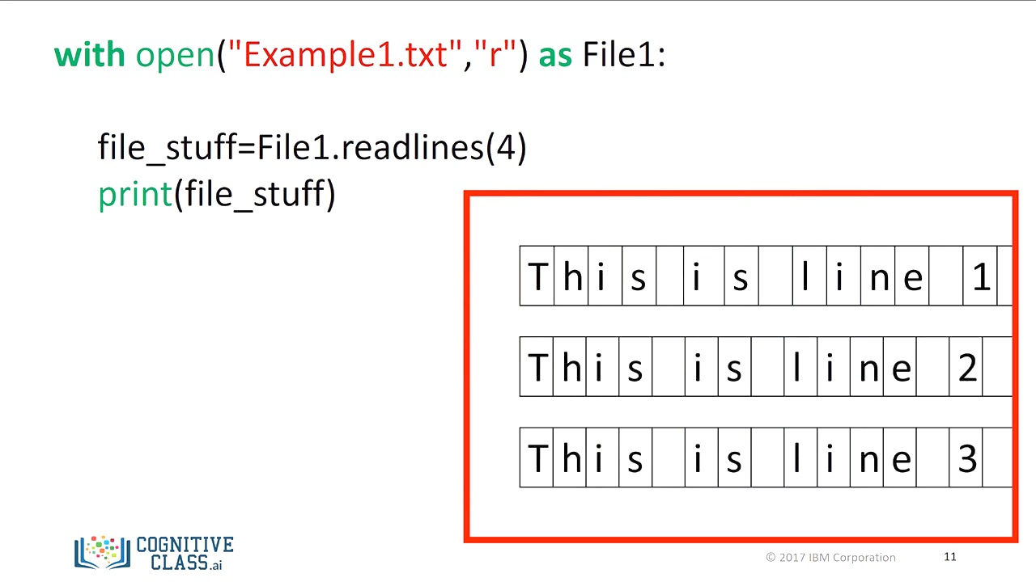
Contoh 4: Membaca setiap karakter pada isi File dengan Perintah Readlines
Notes:
Kotak merah adalah isi dari variabel file_stuff.
Anda ingin mencetak 4 karakter dari isi variabel tsb.

Slide 48
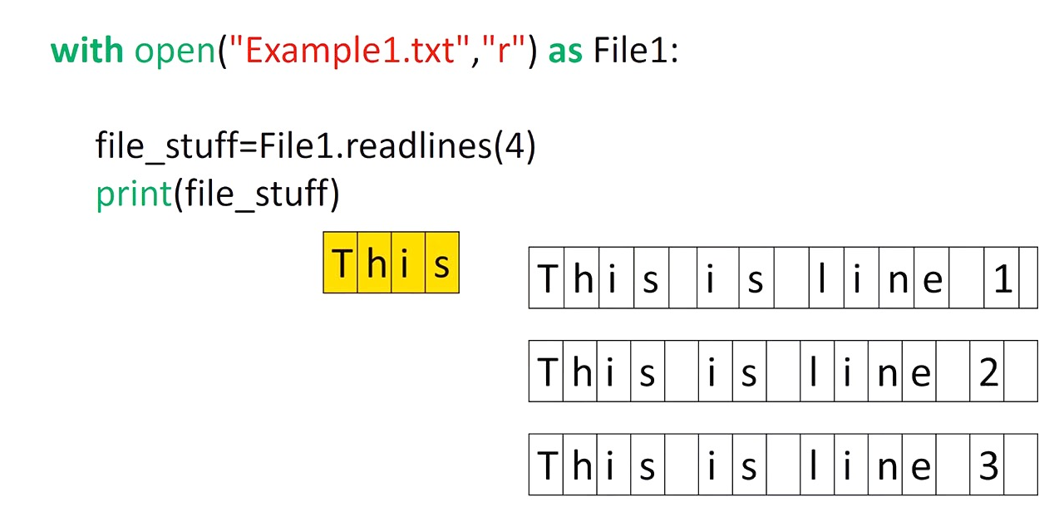
Contoh 4: Membaca setiap karakter pada isi File dengan Perintah Readlines
Notes:
Hasil.

Slide 49
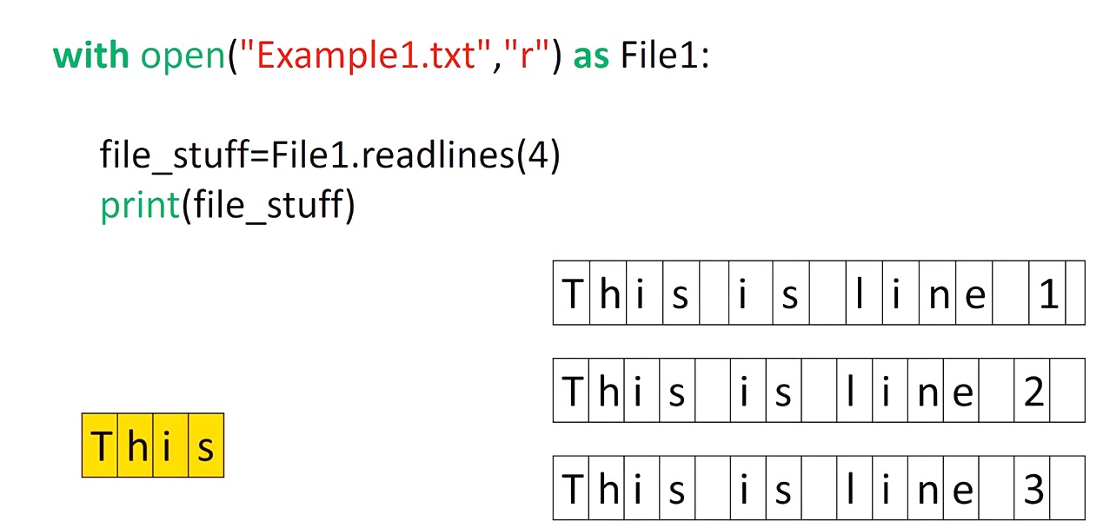
Contoh 4: Membaca setiap karakter pada isi File dengan Perintah Readlines

Slide 50
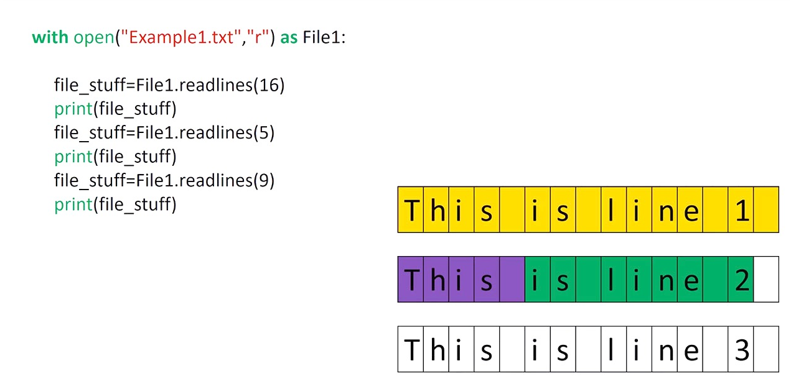
Contoh 4: Membaca setiap karakter pada isi File dengan Perintah Readlines
Notes:
Setiap anda memanggil metode tersebut, anda akan merefer pada line mana informasi yang anda akses
Pada contoh ini
pperintah .readlines(16) akan membaca informasi pada line 1.
Perintah .readlines(5) akan membaca informasi pada line 2.
Perintah .readlines(9) akan membaca informasi pada line 3.

Slide 51
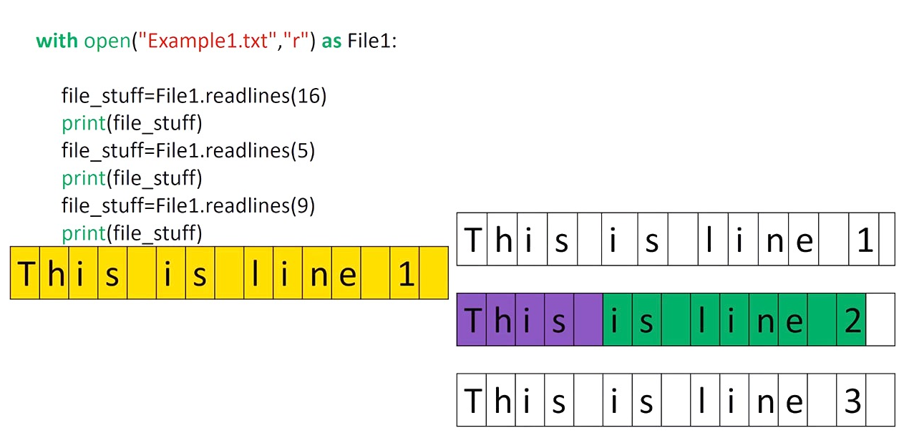
Contoh 4: Membaca setiap karakter pada isi File dengan Perintah Readlines

Slide 52
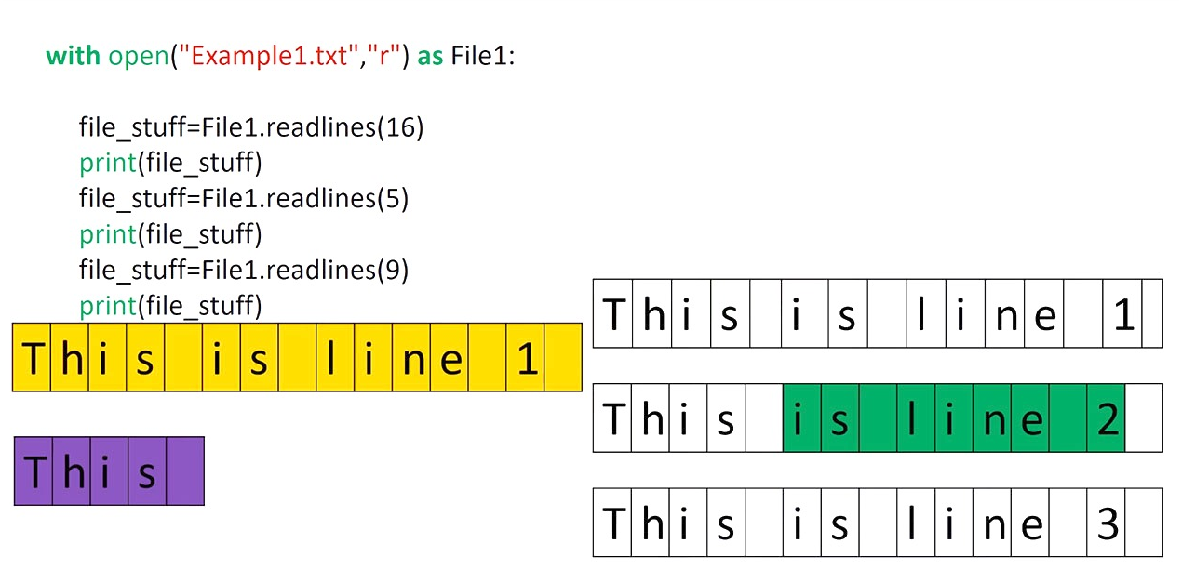
Contoh 4: Membaca setiap karakter pada isi File dengan Perintah Readlines

Slide 53
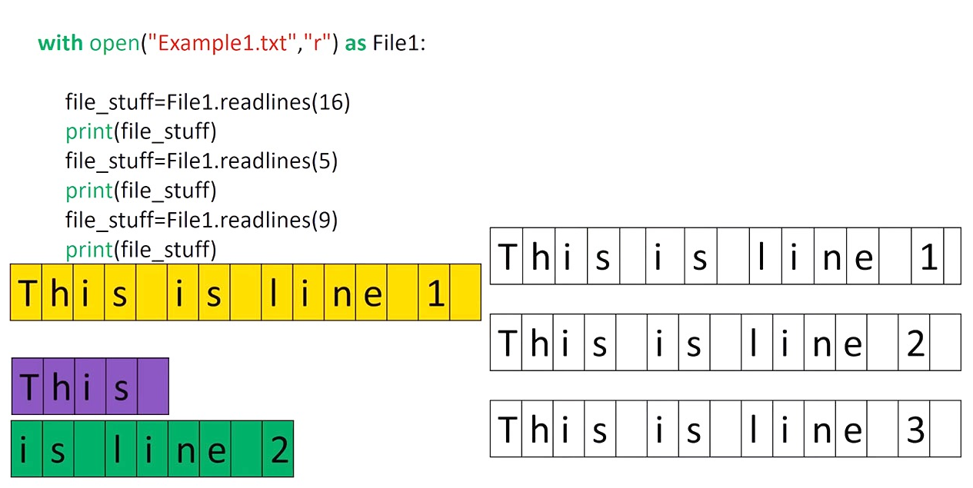
Contoh 4: Membaca setiap karakter pada isi File dengan Perintah Readlines

Slide 54





IKUTI KAMI
digitalent.kominfo
digitalent.kominfo
DTS_kominfo
Digital Talent Scholarship 2019
Pusat Pengembangan Profesi dan Sertifikasi
Badan Penelitian dan Pengembangan SDM
Kementerian Komunikasi dan Informatika
Jl. Medan Merdeka Barat No. 9
(Gd. Belakang Lt. 4 - 5)
Jakarta Pusat, 10110
digitalent.kominfo.go.id

